Slide 1



Slide 2

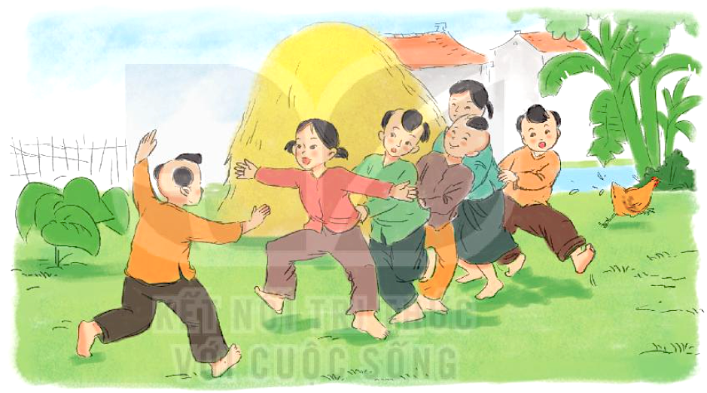
RỒNG RẮN LÊN MÂY
BÀI 23
BÀI 23
Em biết gì về trò chơi rồng rắn lên mây?

Slide 3
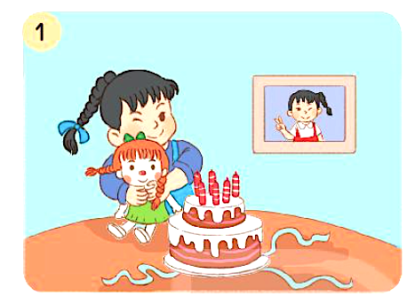
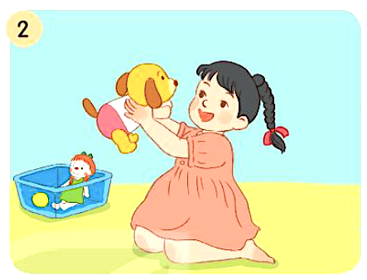
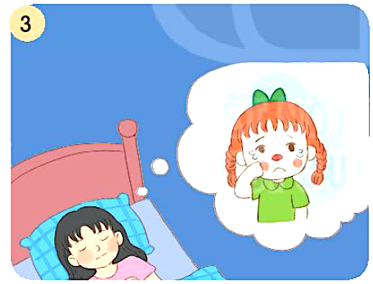
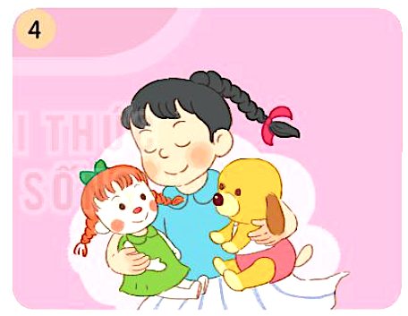
Nói và nghe
Nghe kể chuyện
Búp bê biết khóc

Slide 4
Chọn kể 1 - 2 đoạn của câu chuyện.
Sinh nhật 6 tuổi Hoa được tặng quà gì? Hoa yêu thích món đồ đó như thế nào?
Sinh nhật 7 tuổi Hoa được tặng quà gì? Hoa đã làm gì với món quà cũ?
Hoa nằm mơ thấy gì?
Hoa đã làm gì với hai đồ chơi của mình?

Slide 5
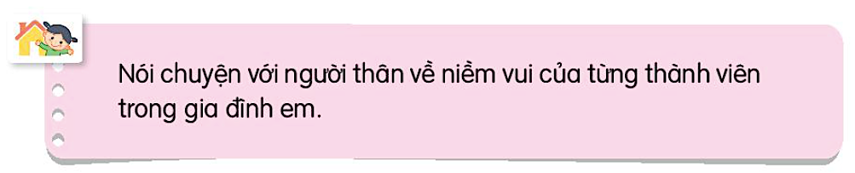
Kể về bạn Hoa trong câu chuyện “Búp bê biết khóc” cho người thân nghe.

